Slide 1
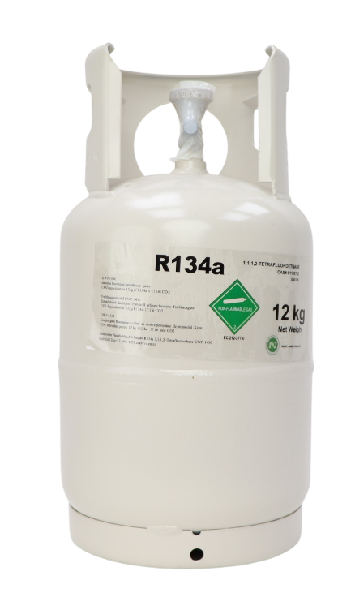
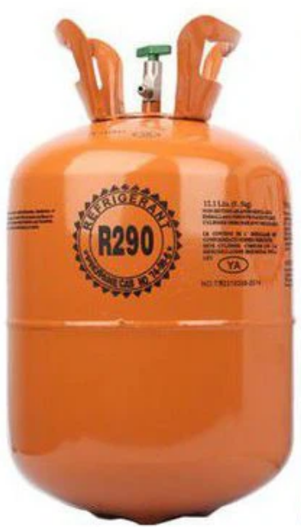
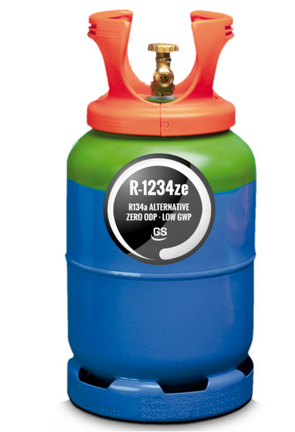
Révision des réglementations de l’ORRChim sur les fluides frigorigènes
Abteilung Luftreinhaltung und Chemikalien
Loïc Schmidely
OFEV
Swiss Cooling Expo 2025
11.12.2025, Lausanne

Slide 2
Contenu
Introduction
Révision des réglementations sur les fluides frigorigènes
Implication actuelle et future de la branche et des autorités cantonales d’exécution
Perspectives sur les PFAS
Questions/discussions

Slide 3

Introduction
  Les fluides frigorigènes peuvent nuire à l‘environnement :
  couche d‘ozone
  climat
  eaux
Accords internationaux
Règlementations nationales
Exécution
Contrôle des résultats (collecte de données)

Slide 4
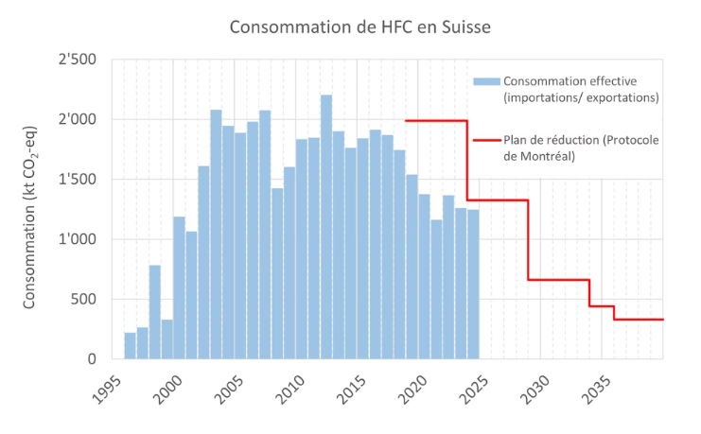
Introduction

Slide 5
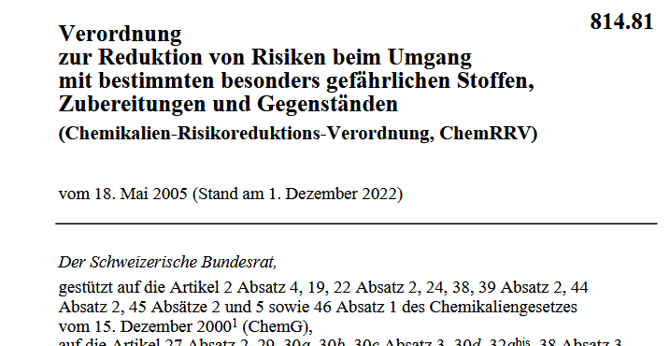
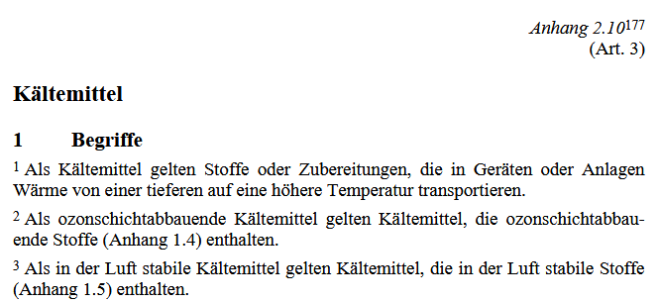
Révision des réglementations sur les fluides frigorigènes

Slide 6


Processus législatif
Projet de nouveau règlement F-Gaz par la Commission européenne
Conclusion du nouveau règlement F-Gaz
Entrée en vigueur
2022 2023 2024 2025 2026 2027
Décision du conseil fédéral
Procédure de consultation
Groupe de travail
Entrée en vigueur

Slide 7
Révision ORRChim «Automne 2025» − Projet
  Alignement sur le droit européen et l’état de la technique en Suisse :
  Renforcement des réglementations relatives à la mise sur le marché d'installations fonctionnant avec des fluides frigorigènes stables dans l'air
  Nouvelles interdictions de mise sur le marché d’installations et d’appareils fonctionnant avec des fluides frigorigènes HFO
  Interdiction d'exporter certaines installations fonctionnant avec des substances stables dans l'air
  Renforcement dès le 1er janvier 2032 de l'interdiction de remplissage de certains fluides frigorigènes stables dans l'air dans certaines installations

Slide 8
Révision ORRChim «Automne 2025» − Procédure de consultation
  Réponse de
    17 Cantons
    Chemsuisse, ACCS, CCE
    16 associations économiques et professionnelles
    11 entreprises
  Débriefing des demandes avec les associations professionnelles

Slide 9
Révision ORRChim «Automne 2025» − Modification après la procédure de consultation (1/3)
  Introduction de la puissance calorifique comme critère déterminant pour les restrictions relatives à la mise sur le marché des pompes à chaleur (limite supérieure de 250 kW pour les fluides frigorigènes stables dans l’air)
  Alignement de certaines limites de PRG sur celles de l’UE :
      Climatisation, refroidissement des procédés et pompes à chaleur :
      Il est interdit de mettre sur le marché des installations d’une puissance frigorifique de 12 kW au plus et dont le fluide frigorigène présente un potentiel d’effet de serre égal ou supérieur à 150
  Introduction d'un délai de 6 mois pour la remise d’installations à partir de l’entrée en vigueur des nouvelles réglementations (30 juin 2027)

Slide 10
Révision ORRChim «Automne 2025» − Modification après la consultation (2/3)
  Abaissement de la valeur limite de PRG (750 au lieu de 2100) dans le cadre de l’exception transitoire (31 décembre 2028) pour les pompes à chaleur split à évaporation directe et à condensation directe dont la puissance calorifique ne dépasse pas 12 kW
  Extension de l'obligation de contrôle d'étanchéité aux fluides frigorigènes HFO (dès 3 kg)
  Extension de l'obligation d'installer un système de détection des fuites pour les fluides frigorigènes HFO (dès 250 kg) avec un délai transitoire au 31 décembre 2028 pour les installations mises en service avant le 1er janvier 2027

Slide 11
Révision ORRChim «Automne 2025» − Modification après la consultation (3/3)
  Annexe 1.5 ORRChim (substances stables dans l’air) :
  Interdiction d'exporter des substances stables dans l'air (p. ex. fluides frigorigènes) dès le 1er janvier 2028 vers des pays qui n'ont pas ratifié l'amendement de Kigali. Délai transitoire jusqu'au 31 décembre 2032 pour l'entretien et l'exploitation d'appareils et d'installations qui ont été exportés par l’entreprise elle-même.

Slide 12
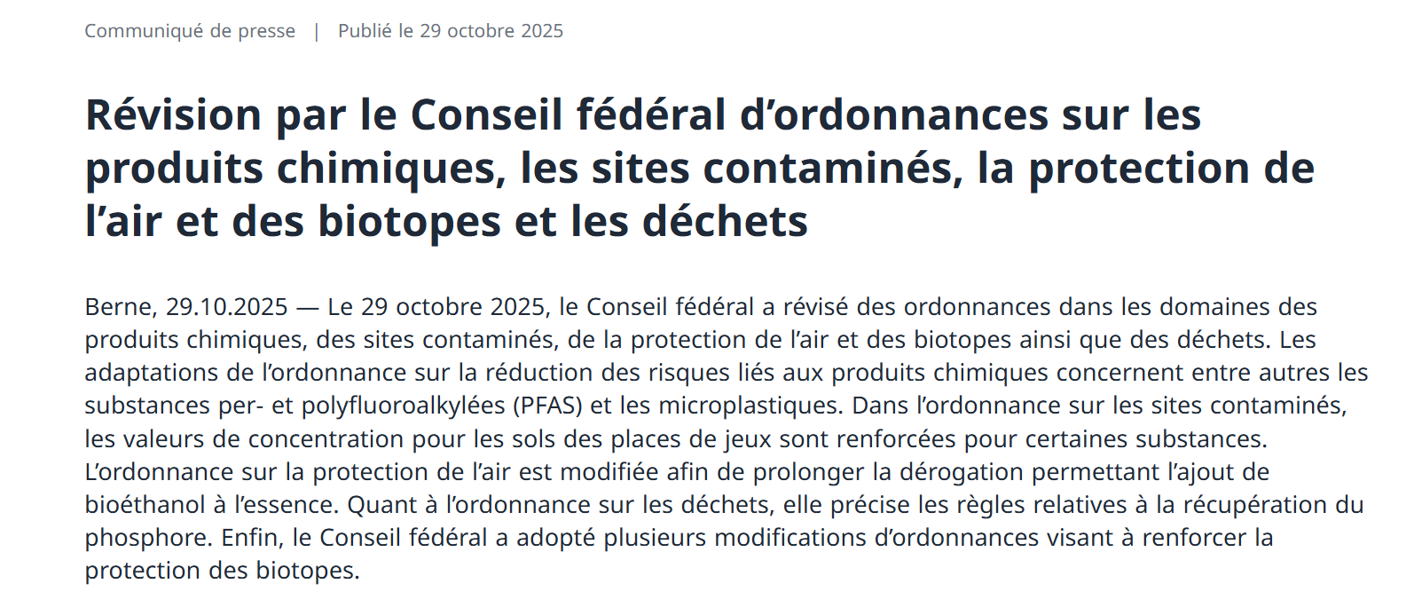
Révision ORRChim «Automne 2025» − Décision du conseil fédéral
  Approbation par le conseil fédéral le 29.10.2025
  Entrée en vigueur le 01.01.2027 (sous réserve des dispositions transitoires)

Slide 13

Implication actuelle et future de la branche et des autorités cantonales d’exécution

Slide 14
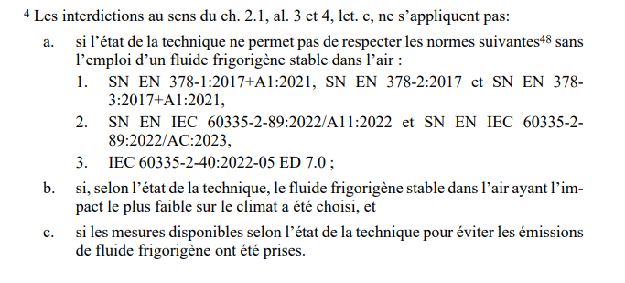
Groupe de travail sur l’état de la technique
Détermination de l’applicabilité de l’exception directe lorsque l’état de la technique ne permet pas de respecter les normes de sécurité
A partir de 2027 l’exception directe remplace les dérogations

Slide 15
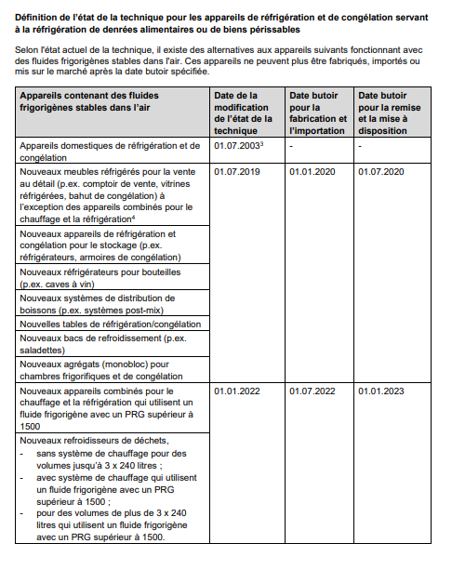
Groupe de travail sur l’état de la technique
Exemple illustratif
Elaboration d’un document sur l'état de la technique servant de base à l'applicabilité de l'exception
Révisions de l’état de la technique en collaboration avec la branche et accompagnées de délais transitoires:
  6 mois pour l’importation
  12 mois pour la remise

Slide 16
Groupe de travail sur l’état de la technique
Lignes directrices état de la technique :
  Disponibilité sur le marché auprès de plusieurs fournisseurs
  Qualité technique
  Compatibilité avec les installations et l’infrastructure existantes
  Sécurité (en prenant en compte les normes de sécurité)
  Impact environnemental
  Viabilité économique

Slide 17
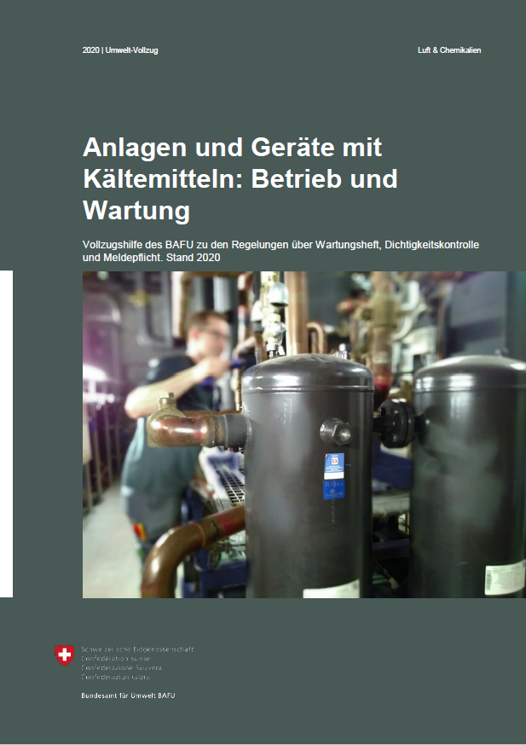
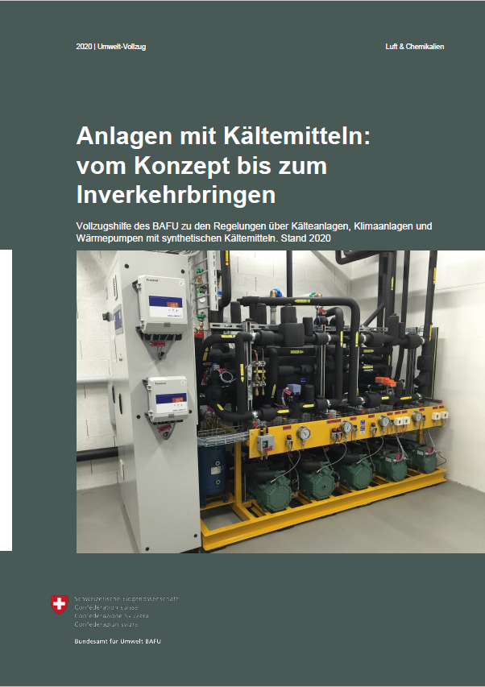
Groupe de travail pour l’actualisation des aides à l’exécution
Les nouvelles réglementations sur les fluides frigorigènes nécessitent une révision approfondie des aides à l'exécution
Formation d'un groupe de travail réunissant la branche et les autorités cantonales d’exécution
Début de la mise à jour des aides à l'exécution prévu pour le premier trimestre 2026

Slide 18
Perspectives sur les PFAS

Slide 19
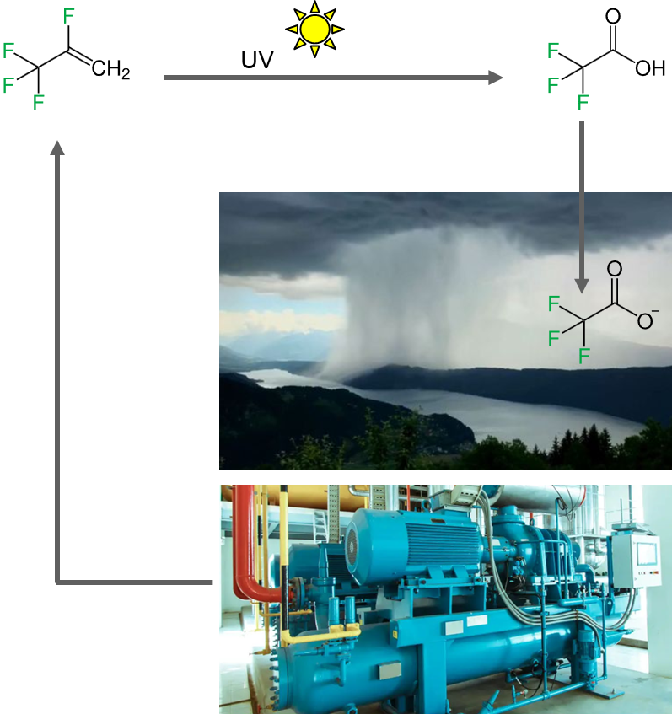
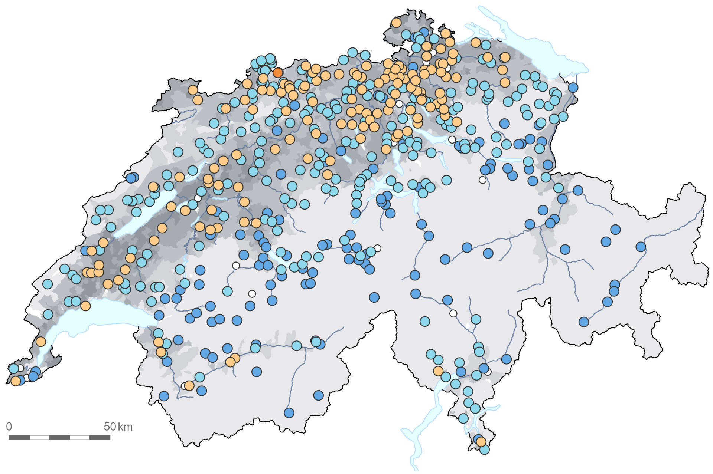

Droit européen
  Nouveau règlement F-Gaz (février 2024)
  Proposition de restrictions des PFAS dans l’UE
    L'évaluation socio-économique devrait être publiée en mars 2026
    Nouvelle version en 2026
  Les deux prennent en compte la problématique
  des fluides frigorigènes HFO qui se
  dégradent en trifluoroacétate (TFA)

Slide 20

Questions?
?
?
?
loic.schmidely@bafu.admin.ch

